Slide 1
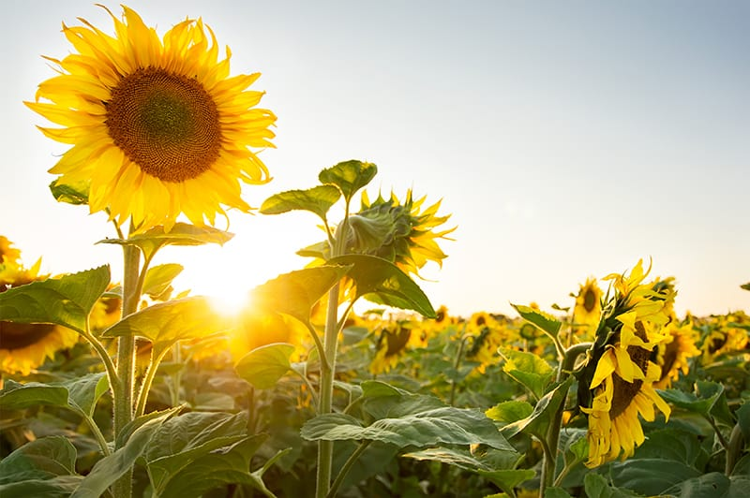
স্বাগতম

Slide 2
শিক্ষক পরিচিতি
মোঃ নুরুল হুদা নেজামী
সহকারী শিক্ষক বি.কে.জি.সি সরকারি বালিকা উচ্চ বিদ্যালয়
হবিগঞ্জ

Slide 3
শ্রেণীঃ ১০ম ইসলামও নৈতিক শিক্ষা বিষয়ঃ আখিরাত ১ম অধ্যায়
পাঠ পরিচিতিঃ

Slide 4
আজকের পাঠঃ
আখিরাত

Slide 5
১। দুনিয়া আখিরাতের শস্যক্ষেত্র হাদিসটির তাৎপর্য বিশ্লেষণ করতে পারবে। ২। আখিরাত শব্দের অর্থ বলতে পারবে। ৩। আখিরাত জীবনের 9টি গুরুত্ব পূর্ণ বিষয় ব্যাখা করতে পারবে।
শিখনফল:-

Slide 6
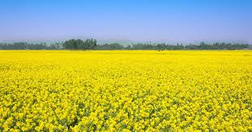
দুনিয়া আখিরাতের শষ্যক্ষেত্র

Slide 7
আখিরাতের পরিচয়ঃ
আখিরাত অর্থ পরকাল। ইহকালের পরের জীবনকে বলে পরকাল। মৃত্যুর পর থেকেই আখিরাতের জীবন শুরু হয়। সে জীবনের শুরু আছে শেষ নেই। মানুষ ইহজীবনে যে যেমন কাজ করবে, পরকালে সে তেমন ফল ভোগ করবে।

Slide 8
আখিরাতের ৯টি স্তর আছে যথাঃ

Slide 9
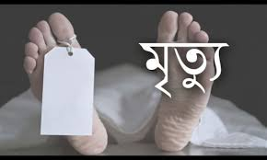

Slide 10
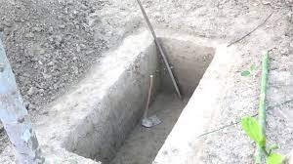
কবর

Slide 11
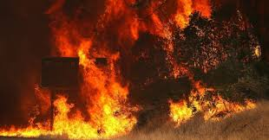
কিয়ামত

Slide 12
হাশর

Slide 13
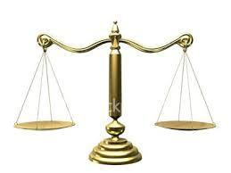
মীযান

Slide 14
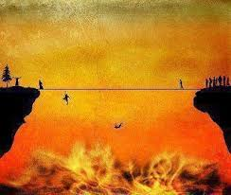
সিরাত

Slide 15
শাফাআত

Slide 16
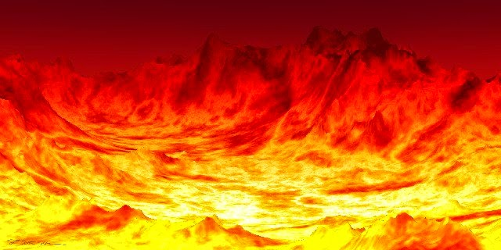
জান্নাত
জাহান্নাম

Slide 17
বাড়ির কাজঃ
আখিরাতের 9টি স্তর সর্ম্পকে লেখ।

Slide 18
ধন্যবাদ

